Slide 1
SOSIOLOGI INDUSTRI, INDUSTRIALISASI DAN MANAJEMEN
SOSIOLOGI
INDUSTRI
SOSI4314
Inisiasi Tuton ke 1
Mata Kuliah Sosiologi Industri
Program Studi Sosiologi
Fakultas Hukum, Ilmu Sosial dan Ilmu Politik

Slide 2

SOSIOLOGI
Sosiologi merupakan sains kemasyarakatan atau ilmu yang mempelajari Masyarakat secara sciencetific. Manakala masyarakat mengandung in the web of social relationship with the combinateions and complexities arising from them, as groups, associations, institutions, system, etc., akar masyarakat itu ialah hubungan sosial yang mengandung kesadaran dua aspek, yaitu hubungan dan interaksi.
Kebanyakan ahli sosiologi membatasi bidang sosiologi pada penelitian institusi sosial atau sistem-sistem sosial. Konsep sosiologi secara inklusif bermula dengan hubungan sosial dan merangkum segala realitas sosial yang melibatkan hubungan sosial.

Slide 3

INDUSTRI
Masyarakat boleh didefinisikan sebagai satu kelompok manusia yang tinggal di satu wilayah atau tempat, bekerja sama, dan saling bergantung untuk mencapai tujuannya melalui organisasi dan institusi yang dibentuk di antara mereka. Industri dalam arti yang luas mempunyai kaitan dengan teknologi, ekonomi, dan Perusahaan. Walaupun Perindustrian ini merupakan objek, ia amat memengaruhi kehidupan masyarakat.
Perubahan asas ekonomi dalam suatu masyarakat dari bidang pertanian ke bidang perindustrian telah mengakibatkan berlakunya perubahan dalam struktur sosial, ekonomi, dan politik.

Slide 4
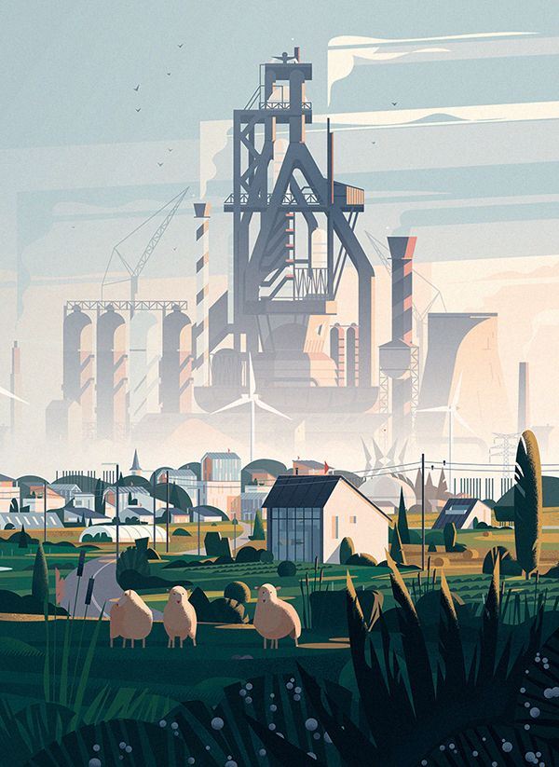
SOSIOLOGI INDUSTRI
Sosiologi industry diterapkan untuk memecahkan atau mengenal berbagai masalah yang terjadi dalam Masyarakat industry. Hal itu berarti bahwa sosiologi industry merupakan sosiologi terapakan yang dapat digolongkan dalam kelompok ilmu pengetahuan sosial bertugas menyelidiki aspek sosiokultural kehidupan manusia.
Sosiologi industry adalah ilmu yang mempelajari hubungan antara Masyarakat dan individu. Adapun Masyarakat itu merupakan suatu keseluruhan yang bersifat kompleks karena hubungan itu sendiri luas sifatnya.
Sasaran penelitian sosiologi industry adalah tingkah laku manusia dalam kelompok masyarakat industry. Sudut pandangnya melihat hakikat serta kebudayaan masyarakat industry dan juga industry-industry secara ilmiahnya.

Slide 5
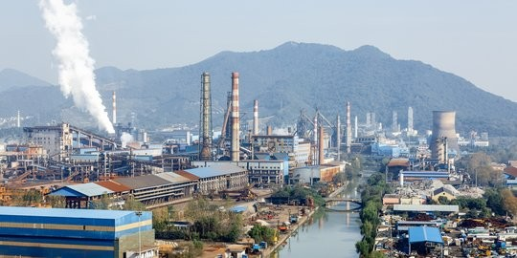
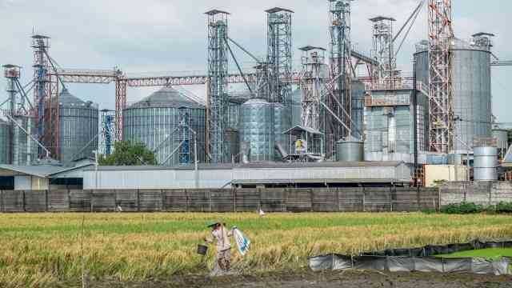
SOSIOLOGI INDUSTRI
Sosiologi industry selaku cabang ilmu terapan harus mampu menjawab setiap masalah yang timbul dalam masyarakat, seperti pabrik bermunculan, dibangun dan beroperassi. Agar mampu mengungkapkan semua masalah yang ada dalam massyarakat itu, biasanya pendekatan sosiologi industry melalui jalan pemikiran sehat, yaitu logika secara sistematis, sehingga mampu mengambil kesimpulan yang diperlukan.

Slide 6
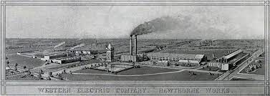
RUANG LINGKUP SOSIOLOGI INDUSTRI
Istilah sosiologi industry baru muncul sekitar pertengahan abad ke-20, yaitu hasil penelitian Howthorne Works in Chicago (Western Electric Company) dalam Rahman Aziz (1995). Penelitian tersebut dijalankan oleh George Elton Mayo dan rekan-rekannya pada tahun-tahun akhir 1920-an dan awal 1930-an.
Manusia senantiasa menciptakan peralatan-peralatan yang digunakan untuk mencari makanan dan juga untuk memuaskan cita rasa kehidupannya. Industri yang berkembang akhirnya akan memerlukan penggunaan peralatan dan mesin yang rumit, tidak hanya penggunaan alat sederhana.

Slide 7
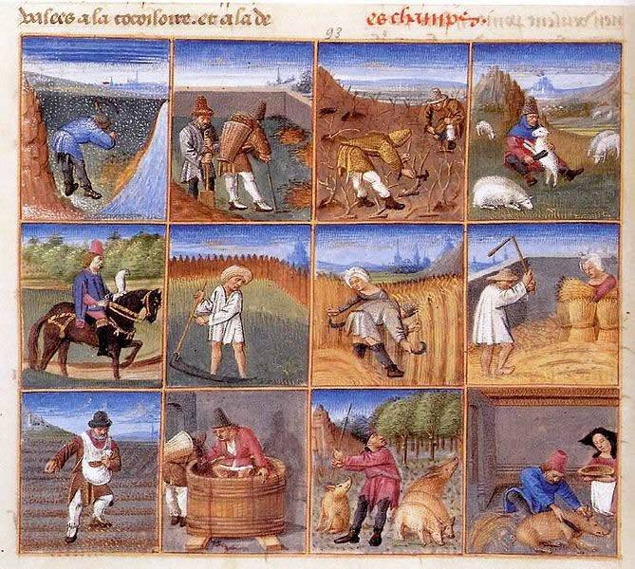
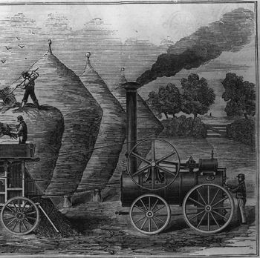
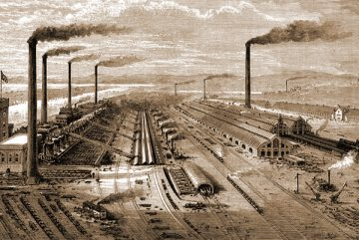
RUANG LINGKUP SOSIOLOGI INDUSTRI
Rahman Azis (1995) menyebutkan bahwa Sejarah telah menunjukan bahwa Inggris (negara pertama yang mengalami revolusi Perindustrian) dab begara-negara Eropa lain telah mengalami perubahan tiga tahap:
Praindustri (sebelum abad ke-14)
Tahap Perindustrian permulaan (abad ke-15)
Tahap kematangan dalam Perindustrian (abad ke 18 dan ke 19)

Slide 8

RUANG LINGKUP SOSIOLOGI INDUSTRI
Industri mempengaruhi masyarakat sehingga terbentuk sikap dan tingkah laku yang bukan saja dicerminkan dalam situasi bekerja, tetapi juga diluar masa bekerja. Industri memengaruhi ruang fisikal dalam kehidupan masyarakat. Kehadiran kawasan perindustrian misalnya menambahkan lagi bilangan penduduk di suatu daerah.
Usaha yang dilakukan oleh kelompok yang mementingkan industry untuk memengaruhi masyarakat biasanya merupakan usaha untuk memberi gambaran menarik tentang ragam pengeluaran baru kepada masyarakat. Salah satu dari bentuk kelompok seminat industri adalah industry periklanan.
Iklan berfungsi untuk mempromosikan suatu pengeluaran industry. Selain itu terdapat juga surat kabar dan jurnal tentang perindustrian. Surat kabar cenderung meletakkan sudut pandangnya sendiri tentang perindustrian yang memberikan permasalahan buruh industry.

Slide 9


PANDANGAN HIDUP MASYARAKAT INDUSTRI
Perbedaan Pandangan terhadap Unit Famili
Pada masyarakat desa, famili merupakan suatu unit anggota keluarga bekerja bersama guna mencapai hasil produksi sekedar cukup untuk hidup. Lain halnya dengan pandangan hidup Masyarakat industry. Di sini, jalan kehidupan dititikberatkan pada ketunggalan (singularity) dan keakuan (individuality) sehingga keluarga merupakan a consumption unit (pemakai) dan bukan a production unit (penghasil).
Menurut pandangan mereka, anak-anak merupakan beban tanggungan semata-mata. Karena itu, tidak ada gunanya dan tidak sama sekali menguntungkan. Bagi mereka, pandangan semacam ini merupakan satu-satunya alternatif.
Perbedaan Pandangan Tenggang Ikatan Sosial
Social bonds (ikatan Masyarakat) merupakan rasa tanggung jawab Bersama, baik dalam hal keberuntungan (fortune) maupun dalam hal kemalangan (misfortune). Pada Masyarakat industry, social bonds itu adalah social concracts yang artinya mereka dibayar untuk berbuat begitu. Menurut Lloyd A. Taylor dalam bukunya yang berjudul Industria Sociology, kadang-kadang pelayanan itu dipaksakan harus ada oleh pemerintah sebagai alat untuk mencapai tujuan (Dharmawan, 1986).

Slide 10


PANDANGAN HIDUP MASYARAKAT INDUSTRI
Perbedaan Pandangan mengenai Sikap Masyarakat
Dalam kehidupan masyarakat desa, factor ketenangan menjadi syarat utama. Setiap orang dikenal melalui tempat tinggal atau kedamaian. Gerontocracy ialah barang siapa yang telah menetap dan yang paling lama serta berusia lanjut, orang inilah yang berkuasa dan dihormati oleh masyarakat.
Homogeneity of population (kesukaan) sebagai sesuatu yang paling baik. Sebaliknya, tidak demikian pandangan hidup Masyarakat industry. Segala sesuatu harus serba cepat (mobilitas). Usia tua dalam Masyarakat industry merupakan momok yang selalu menghantui setiap anggota Masyarakat karena mereka ini sudah jelas tidak bisa tampil menduduki jabatan pimpinan secara otomatis.
Perbedaan Pandangan mengenai Aktivitas pada Anggota Masyarakat
Masyarakat tradisional, tingkah laku tidak terpisahkan dari aktivitas-aktivitas lainnya. Hal ini disebutkan oleh William Form dalam bukunya The Sociology of Work Organization (Dharmawan, 1986) sebagai diffyse actions.
Dalam Masyarakat industry, mereka telah mempunyai bidang pekerjaan sendiri-sendiri dan memberikan tugas sendiri-sendiri dan memberikan tugas tersendiri bagi kaum Perempuan.

Slide 11


PANDANGAN HIDUP MASYARAKAT INDUSTRI
Perbedaan Pandangan mengenai Posisi Seseorang
Dalam Masyarakat tradisional, seseorang yang mendapatkan status dan produsernya dari warisan dan nama baik keluarganya yang dalam sosiologi disebut ascribed status. Lain halnya dengan Masyarakat industry. Seseorang mendapatkan tempat dan kedudukan karena hasil dari keterampilan dan kecakapannya.
Perbedaan Pandangan dalam Lingkungan Hidup
Hidup seorang petani selalu disesuaikan dengan adanya beberapa perubahan musim sepanjangan tahun. Hidupnya adalah pekerjaannya, sedangkan pekerjaannya jawaban terhadap adanya perubahan musim.
Tidak dengan Masyarakat industry yang tidak bergantung kepada kalender atau musim, tetapi merekabekerja pada waktunya dan harus mempertahankan pekerjaannya secara teratur.

Slide 12

PERLUNYA MEMPELAJARI SOSIOLOGI INDUSTRI
Mempelajari Masyarakat industry berarti mempelajari factor agama, pekerjaan, keluarga dan adat istiadat.
Sumber kekuasaan dan wewenang telah terpecah-pecahka dalam kehidupan komunitas.
Sosiologi industry mempelajari status dan adanya kelas-kelas dalam Masyarakat industry.
Sosiologi industry juga mempelajaari hal-hal yang suci (sacred) dan duniawi (secular).
Dalam Masyarakat industry, seseorang kadang-kadang merasa kehilangan posisinya. Banyak factor yang mampu memisahkan seseorangan dari keluarganya, bahkan Tuhannya.
Kelima hal tersebut terdapat dalam Masyarakat industry dan merupakan sasaran utama bagi sosiologi.

Slide 13
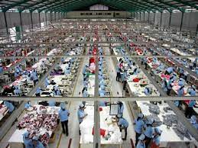
KONSEP MASYARAKAT INDUSTRI
Sebagian masyarakat Indonesia, khususnya di kota-kota besar, masyarakat industri sudah atau paling tidak mulai terbentuk. Kendati masih terlokalisasi di wilayah sentra pabrik dan kegiatan perdagangan, masyarakat industry Indonesia nyata menampakkan wujudnya. Hingga kini pun telah dapat diihat bahwa dalam alur piker Lenski, ternyata Masyarakat Indonesia diguga dengan beragam jenis Masyarakat, tidak monojenis.
Masyarakat industry merupakan Masyarakat yang mempunyai ciri utamanya produksi barang, seperti makanan, pakaian, bahan bangunan, dan sebagainya, dengan menggunakan bantuan teknologi mesin yang digerakkan oleh sumber daya energi nonhewani.

Slide 14
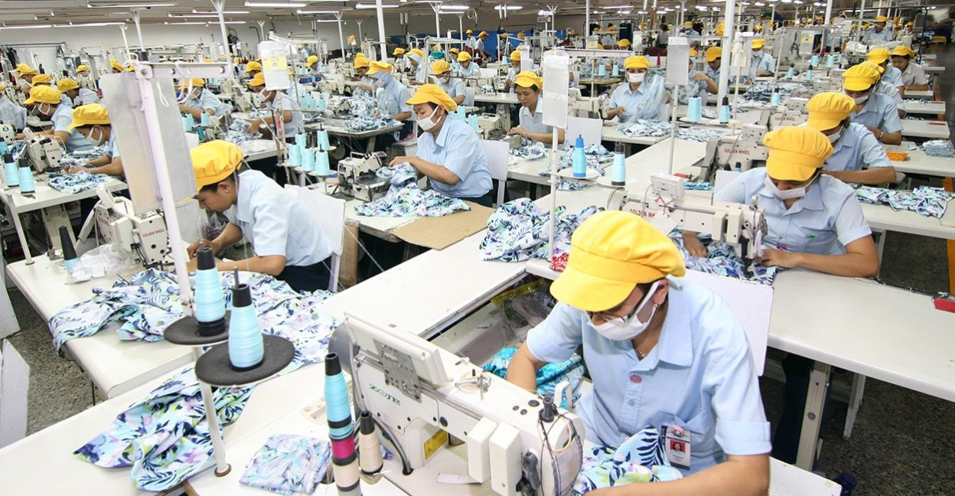
LAHIRNYA MASYARAKAT INDUSTRI
Dalam perkembangannya, hidup manusia melewati beberapa tahap, seperti praindustri, perindustrian, selepas perindustrian, dan tahap perindustrian matang.
Konstruksi peradaban menuju modernisasi itu diiringi oleh efek yang luas. Fenomena utama keberadaan modernisasi itu adalah dengan lahirnya kehidupan perkotaan atau urbanisasi. Kehidupan perkotaan itu juga merupakan fenomena mewujudkan masyarakat industry.
KONTINUM
DESA
KOTA
SELEPAS
PERINDUSTRIAN

Slide 15

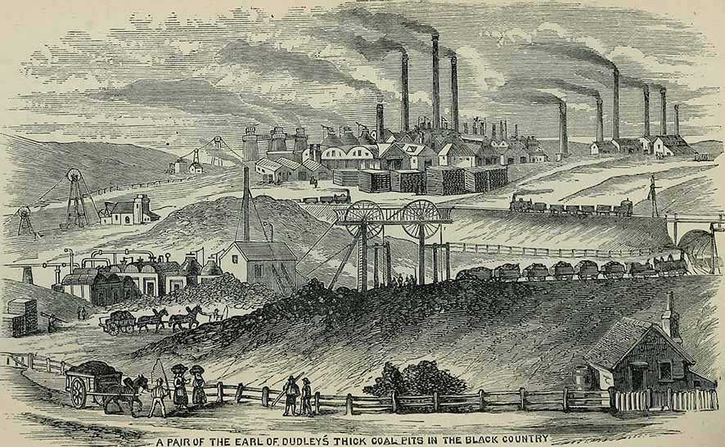
LAHIRNYA MASYARAKAT INDUSTRI
Hasil dari perubahan ini adalah berlakunya perubahan struktur sosial dan kebudayaan. Modernisasi bukan saja melakukan perubahan dari segi teknikal, tetapi juga luas, yaitu memberi arti tani menjadi “urban” dan “industrial”.
Sejauh mana pun manusia mengembangkan dan menafaatkan teknologinya, ia tidak akan pernah lepas dari natural home-nya. Dengan kata lain, manusia tetap akan menguasai bumi ini demi kelangsungan hidupnya.
Revolusi perindustrian mempunyai beberapa maksud, seperti perubahan pesat dalam kaidah pengeluaran barang selain pertanian. Perkembangan revolusi ini telah mencetuskan system kapitalis, yaitu satu system ekonomi yang berdasarkan kepemilikan asset-asset individu yang dianggap sebagai modal.
Pesatnya teknologi berarti mempermudah pekerjaan dan tanggung jawabnya. Kebudayaan suatu bangsa dapat dikatakan bernilai tinggi apabila hasil karya teknologi benar-benar dimanfaatkan guna memenuhi kebutuhan hidup sesama manusia.

Slide 16
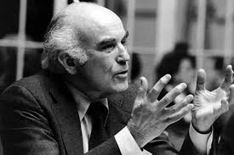
LAHIRNYA MASYARAKAT INDUSTRI
Robert Nisbet dalam bukunya yang berjudul The Sosiological Tradition yang terbit di New York tahun 1996 mengatakan bahwa saat seperti di atas merupakan waktu yang tepat bagi para sosiolog untuk mengembangkan ilmunya karena pada saat seperti itu terdapat lima macam gejala kemasyarakataan yang mendorong sosiologi berkembang.
Kelima gejala kemasyarakataan itu ialah
Munculnya era baru bagi kaum buruh
Perpindahan kekayaan
Munculnya kota-kota industry
Berkembangnya teknologi
Munculnya factory system
Robert Nisbet selanjutnya mengatakan bahwa dengan berkembangnya Masyarakat industry, hal ini merupakan suatu kelompok sosial tersendiri yang sudah siap dipelajari bahan perbandingannya dengan kelompok lain.

Slide 17
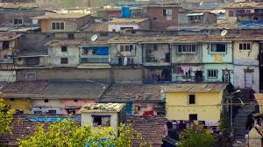
CIRI-CIRI MASYARAKAT INDUSTRI
Llyod S. Taylor melakukan penelitian terhadap enam negara berkembang, yaitu yang awalnya negara agraris berubah menjadi negara industri. Negara-negara tersebut adalah Argentina, Cile, Israel, Nigeria, dan Pakistan.
Ciri-ciri Masyarakat industry di Inggris, sebagai berikut :
Kemajuan dalam system pertanian
Masyarakat yang berasaskan kepada perindustrian
Kemajuan dalam sistem pengangkutan
Migrasi dan pertumbuhan penduduk
Perluasan perdagangan antar bangsa
Perubahan gaya hidup
Masalah pencemaran dan kesehatan
Kemunculan kelas baru masyarakat
Kemunculan golongan proletariat
Kelahiran ide-ide baru

Slide 18
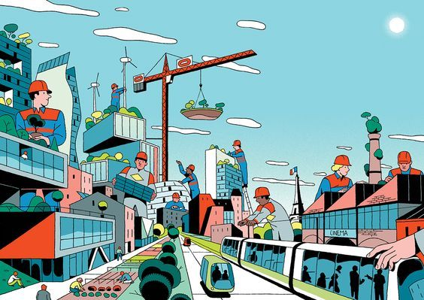
INDUSTRIALISASI
Industrialisasi adalah suatu proses interaksi antara perkembangan teknologi, inovasi, spealisasi dan perdagangan dunia untuk meningkatkan pendapatan masyarakat dengan mendorong perubahan struktur ekonomi.
Pembangunan industry nasional, baik jangka menengah maupun jangka Panjang, ditunjukan untuk mengatasi permasalahan dan kelemmahan di sektor industry ataupun untuk mengatasi permasalahan secara nasional. Berikut adalah tujuannya
Meningkatkan penyerapan tenaga kerja industry.
Meningkatkan ekspor Indonesia dan pemberdayaan pasar dalam negeri.
Memberikan sumbangan pertumbuhan yang berarti bagi perekonomian.
Mendukung perkembangan sektor infrastruktur.
Meningkatkan kemampuan teknologi
Meningkatkan pendalaman struktur industry dan diversifikasi produk.
Meningkatkan peyebaran industry.

Slide 19

INDUSTRIALISASI
Jenis-jenis industry yang ada di Indonesia
Industry berdasarkan pemilihan lokasi:
Industri yang berorientasi pada pasar.
Industri yang berorientasi pada kerja.
Industri yang berorientasi pada bahan baku.
Industry berdasarkan jenisnya:
Industri kimia dasar.
Industri mesin dan logam dasar.
Industri kecil.
Aneka industry.
Jenis industry berdasarkan tempat bahan baku:
Industri ekstraktif.
Industri nonekstraktif.
Industri fasilitatif.
Jenis industry berdasarkan modal:
Industri padat modal.
Industri padat karya.
Industry berdasarkan jenisnya:
Industri kimia dasar.
Industri mesin dan logam dasar.
Industri kecil.
Aneka industry.
Jenis industry berdasarkan tenaga kerja:
Industri rumah tangga.
Industri kecil.
Industri sedang.
Industri besar.
Industry berdasarkan produktivitas perorangan:
Industri primer.
Industri sekunder.
Industri tersier.

Slide 20


MANAJEMEN
Manajemen bersifat universal dan mempergunakan kerangka ilmu pengetahuan yang sistematis serta mencakup kaidah-kaidah, prinsip-prinsip, dan konsep-konsep yang cenderung benar dalam semua situasi manajerial. Ilmu pengetahuan manajemen bisa diterapkan dalam semua organisasi manusia, seperti perusahaan, pemerintah, pendidikan, sosial, keagamaan, dan lain-lain.
Seorang manajer tentunya harus cukup fleksibel menyesuaikan diri dengan situasi baru dan perubahan lingkungan, tentunya dia juga harus paham terkait dengan proses-proses manajemen yang mencakup hal berikut:
Perencanaan
Pengorganisasian
Pengarahan
pengendalian
Dalam proses manajemen ini, ada empat macam manajemen yang juga perlu diketahui dan dipelajari oleh seorang manajer:
Manajemen sumber daya manusia (SDM).
Manajemen operasi.
Manajemen pemasaran.
Manajemen keuangan.

Slide 21

INDUSTRALISASI SEBAGAI GEJALA MASYARAKAT
Masyarakat industry adalah masyarakat yang berubah sesuai dengan perkembangan zaman dan kecanggihan teknologi. Masyarakat dituntut untuk melakukan inovasi dan kreativitas dalam perkembangan kehidupannya. Dalam beberapa kajian pembangunan, kita mengenal bebrapa cara yang bisa digunakan untuk mengukur pembangunan suatu negara.
Pertama, kekayaan rata-rata ketika pembangunan diartikan dalam pengetian ekonomis. Sebuah masyarakat dinilai berhasil melaksanakan pembangunan apabila pertumbuhan ekonomi masyarakat tersebut cukup tinggi.
Kedua, pemerataan adalah kekayaan keseluruhan yang dimiliki sebuah negara atau yang diproduksikan oleh sebuah bangsa. Tidak berarti bahwa kekayaan itu merata dimiliki oleh semua penduduknya.
Ketiga, kualitas kehidupan. Salah satu cara lain untuk mengukur kesejahteraan penduduk sebuah negara adalah menggunakan tolok ukur PQLI (physical quality of life index)
Keempat, kerusakan lingkungan. Sebuah negara tinggi produktivitasnya dan merata pendapatan penduduknya bisa saja berada dalam sebuah proses untuk menjadi semakin miskin.
Kelima, keadilan sosial dan berkesinambungan. Tolok ukur pembangunan yang berhasil, yang semula hanya memberi tekanan pada tingkat produktivitas ekonomi sebuah negara, kini menjadi semakin kompleks.

Slide 22

PERANAN MANAJEMEN DALAM MASYARAKAT INDUSTRI
Ada beberapa alasan utama yang diperlukan manajemen. Pertama, menejemen sangat dibutuhkan terutama untuk mencapai tujuan, yaitu tujuan organisasi dan pribadi. Kedua, untuk menjaga keseimbangan di antara tujuan-tujuan yang saling bertentangan. Ketiga, untuk mencapai efesiensi dan efektivitas.
Hampir sebagian besar dari semua permasalahan kemasyarakatan dapat diatasi oleh manajer melalui manajemen karena manajer muncul untuk memenuhi kebutuhan masyarakat. Tingkatan manajemen dalam organisasi akan membagi manajer menjadi tiga golongan yang berbeda :
Manajer inti pertama
Tingkat paling rendah dalam suatu organisasi yang memimpin dan mengawasi tenaga-tenaga operasioanl lini atau garis pertama
Manajer menengah
Para manajer menengah membawahi serta mengarahkan kegiatan-kegiatan para manajer lainnya dan kadang-kadang juga karyawan operasional.
Manajer puncak
Klasifikasi manajer tertinggi ini terdiri atas sekelompok kecil eksekutif.

Slide 23

PERANAN MANAJEMEN DALAM MASYARAKAT INDUSTRI
Beberapa strategi pembangunan sektor industri yang bisa dilaksakan sebagai berikut:
Stretegi Substitusi Impor (Inward Looking)
Stategi ini bertujuan mengembangkan industry berorientasi domestic yang dapat menggantikan produk impor.
Strategi Promosi Ekspor (Outward Looking)
Berorientasi ke pasar internasional dalam usaha pengembangan industry dalam negeri yang memiliki keunggulan bersaing.
Dampak industralisasi bagi masyarakat sebagai berikut.
Pengalaman beberapa negara berkembang, khususnya negara-negara yang gandrung memakai teknologi dalam industry yang ditransfer dari negara-negara maju (core industry), untuk pembangunan ekonominya sering kali berakibat pada terjainya distorsi tujuan.
Masalah pencemaran lingkungan hidup secara teknis telah didefinisikan dalam UU Nomor 4 Tahun 1982, yakni masuknya atau dimasukkannya makhluk hidup, zat, energi, atau komponen lain ke dalam lingkungan atau berubahnya tatanan lingkungan oleh kehiatan manusia atau proses alam.
Pada kasus Indonesia, Indonesia memang negara late corner dalam proses industrialisasi di kawasan Pasifik
Gejala memanasnya bola bumi karena efek rumah kaca mengakibatkan menipisnya ozon, menciutnya luas hutan tropis, dan meluasnya gurun serta melumernya lapisan es di kutub utara dan selatan bumi.

Slide 24
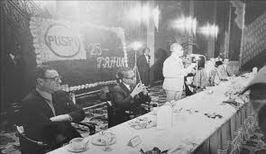
ORGANISASI PENGUSAHA DAN SERIKAT PEKERJA
Munculnya organisasi pengusaha di Indonesia dimulai dengan adanya Badan Permusyawaratan Urusan Sosial Pengusaha di Indonesia tahun 1952. kemudian, diubah menjadi Perhimpunan Urusan Sosial Ekonomi Pengusaha Seluruh Indonesia.(PUSPI) tahun 1982. melalui Munas PUSPI II di Surabaya pada 29-31 Januari 1985, nama PUSPI diubah menjadi APINDO (Asosiasi Pengusaha Indonesia) samapai sekarang. Organisasi lain selain APINDO adalah KADIN.
APINDO
Mempersatukan dan membina pengusaha serta memberikan pelayanan kepentingannya di dalam bidang hubungan industrial.
Keanggotaan APINDO terdiri atas:
Anggota biasa
Anggoota luar biasa
Anggota kehormatan
Usaha-usaha yang dilakukan APINDO :
Menggalang kerja sama dan hubungan baik dengan instansi-instansi atau lembaga pemerintahan swasta, baik dalam dalam maupun luar negeri.
Menatap langskap operasional hubungan industrial Pancasila dan kerja sama tripatit antara pengusaha dan pekerja di wilayah kerja organisasi.
Membina sumber daya manusia sebagai peserta produksi sebagaimana digariskan dalam hubungan industrial Pancasila.
Struktur organisasi APINDO terdiri atas:
Tingkat pusat terdiri dari masyarakat nasional dan dewan pengurus pusat.
Tingkat daerah terdiri atas musyawarah daerah, dewan pengurus daerah (DPD), dan koordinasi.
Tingkat cabang terdiri atas musyawarah cabang dan dewan pengurus cabang (DPC).

Slide 25

ORGANISASI PENGUSAHA DAN SERIKAT PEKERJA
KADIN
Wadah dari pengusaha Indonesia yang bergerak dalam bidang perekonomian. KADIN berdasarkan Undang-Undang Nomor 1 Tahun 1987 didirikan pada 24 September 1987 di Jakarta untuk waktu yang tidak ditentukan.
KADIN mempunyai kegiatan sebagai berikut :
Memajukan dan mengembangkan jiwa serta memajukan dan mengembangkan kemampuan dan keterampilan pengusaha nasional yang dinamis dan mantap demi terciptanya pertumbuhan ekonomi, peningkatan Pembangunan, dan terciptaan lapanya kerja yang lebih luas.
Memupuk dan meningkatkan partisipasi aktif para pengusaha nasional demi meningkatkan produktivitas nasional dengan cara kerja yang lebih terampil, efisien, berdisiplin, dan berdedikassi.
Keanggotaan KADIN terdiri atas:
Anggota biasa
Anggota luar biasa
Kepengurusan
Dewan pengurus harian KADIN pusat dipilih dan diangkat oleh munas melalui system koperasi dan usaha swasta.
Dewan pengurus harian KADIN pusat dipilih hanya dari daftar nama-nama yang diajukan oleh majelis pertimbangan kepada munas.
Kompartemen-kompartemen
Kompartemen perdagangan luar negeri
Kompertemen perdagangan dalam negeri
Kompertemen logam dasar dan mesin

Slide 26

ORGANISASI PENGUSAHA DAN SERIKAT PEKERJA
Serikat pekerja diawali dengan lahirnya Serikat Pekerja Guru Belanda (Nederland Indische Onderwys Genoot-schap) tahun 1876. setelah lahirnya Boedi Oetomo tahun 1908, organisasi pekerja atau buruh juga ikutt berkembang disusul dengan berdirinya Serikat Pekerja Kereta Api dan Trem pada tahun yang sama.
Pada tanggal 20 Februari 1973, diteruskan Deklarasi Persatuan Buruh Seluruh Indonesia (PBSI) yang melahirkan Federasi Buruh Seluruh Indonesia (FBSI) dengan prinsip menjunjung tinggi asas demokrasi, bebas, dan bertanggung jawab. Tahun 1985, FBSI berganti nama menjadi Serikat Pekerja Seluruh Indonesia (SPSI).
Dampak positif dan negative dari adanya serikat pekerja sebagai berikut.
Dampak positif
Semakin tinggi tingkat kesadaran pekerja atau buruh terhadap pentingnya berorganisasi. Tumbuhnya persaingan antar serikat pekerjaan dan solidaritas pekerja atau buruh dalam memperjuangkan perbaikan Nasib.
Dampak negative
Keberadaan serikat kerja atau serikat buruh dapat menjadi problem tersendiri bagi masyarakat industry apabila perusahaan belum siap menerima kehadiran multiserikat pekerja.
ILO merupakan organisasi PBB yang didirikan pada 1 April 1919 bersamaan dengan dibuatnya perjanjian perdamaian yang disebut sebagai Perjanjian Versailles. ILO didirikan sebagai tanggapan terhadap masalah-masalah yang dihadapi negara-negara industry sekaligus sebagai upaya untuk menyelesaikan masalah-masalah perburuhan.

Slide 27
Sumber
Luluk Dwi Kumalasari dan Rachmad Kristiono Dwi Susilo, 2022, SOSIOLOGI INDUSTRI, Edisi keempat, PENERBIT UNIVERSITAS TERBUKA, SOSI4314, 3 SKS/MODUL 1-9

